Slide 1
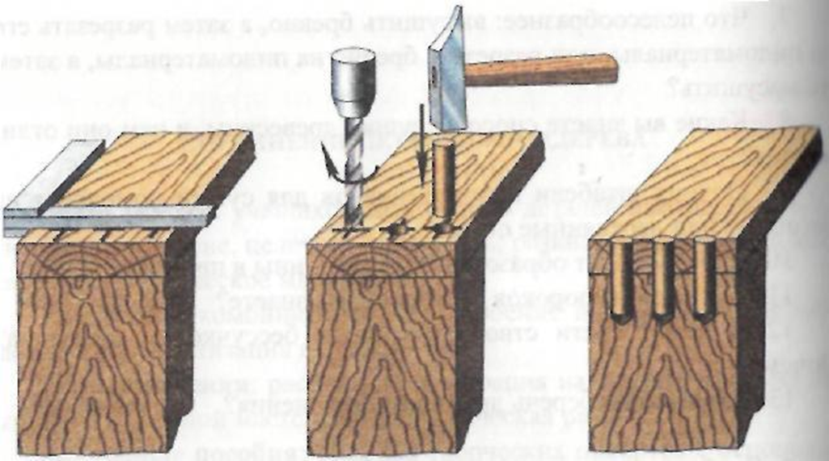
Предмет: «Профильный труд» Класс: 7 (обучающиеся по программе АООП образования обучающихся с умеренной, тяжелой и глубокой умственной отсталостью (интеллектуальными нарушениями), тяжелыми и множественными нарушениями развития Вариант 2) Тема урока. Сборка изделий.

Slide 3
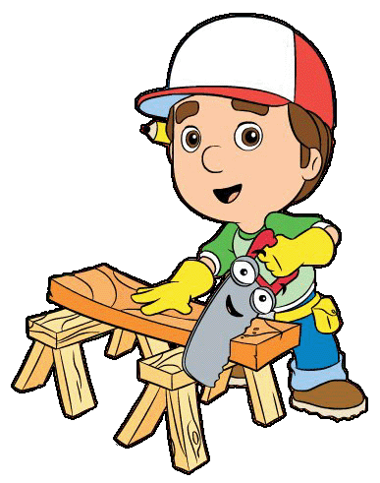

Slide 6
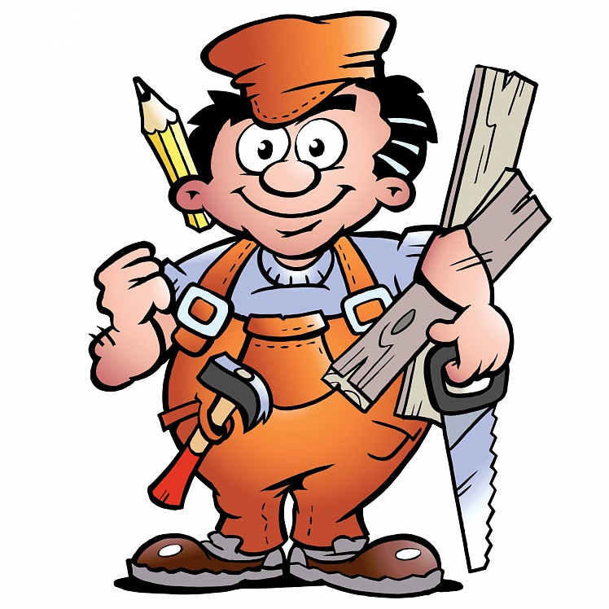

Slide 15
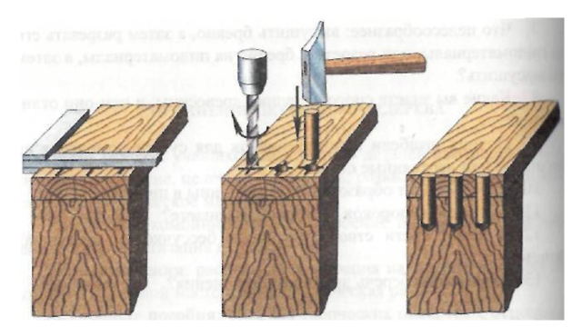

Slide 21
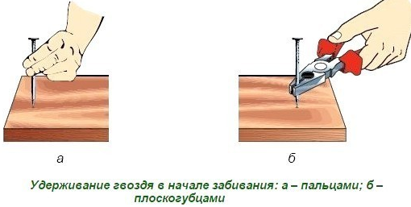

Slide 22
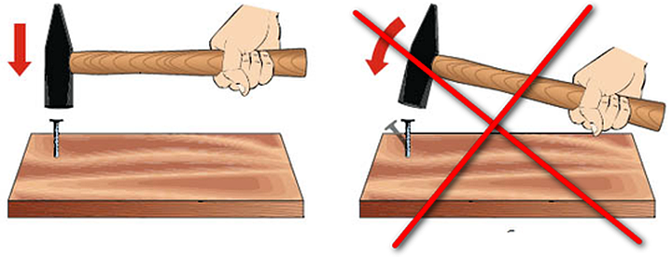

Slide 23
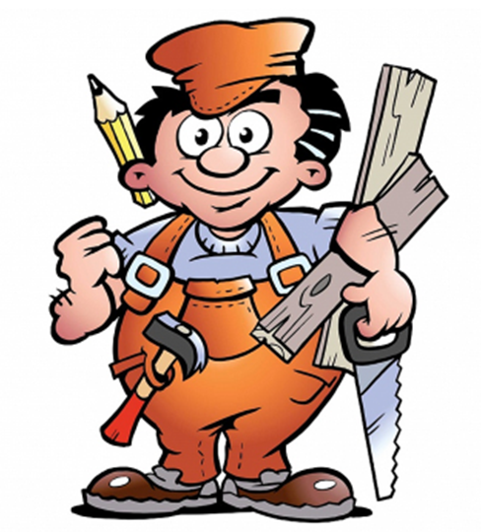
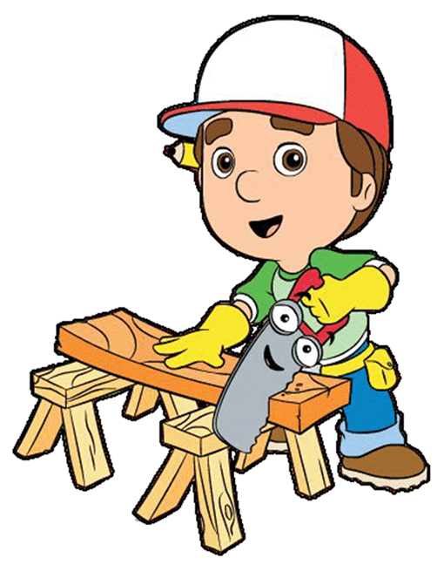
Спасибо за обучение! До новых встреч.

